Slide 1

Notes:
바이오밴딩 기반 유소년 축구선수 종합성장관리 플랫폼
10–15세 전문 주니어골든에이지
문구 정리 전 참고: 10–15세 전문 주니어골든에이지 주니어골든에이지 대표 이정욱 | 리포트 플랫폼 고도화 및 플래그십 투자 검토안
원본 편집: 동봉 index.html 및 build_deck.py. 본 PPTX는 레이아웃 보존을 위한 슬라이드 이미지형입니다.

Slide 2
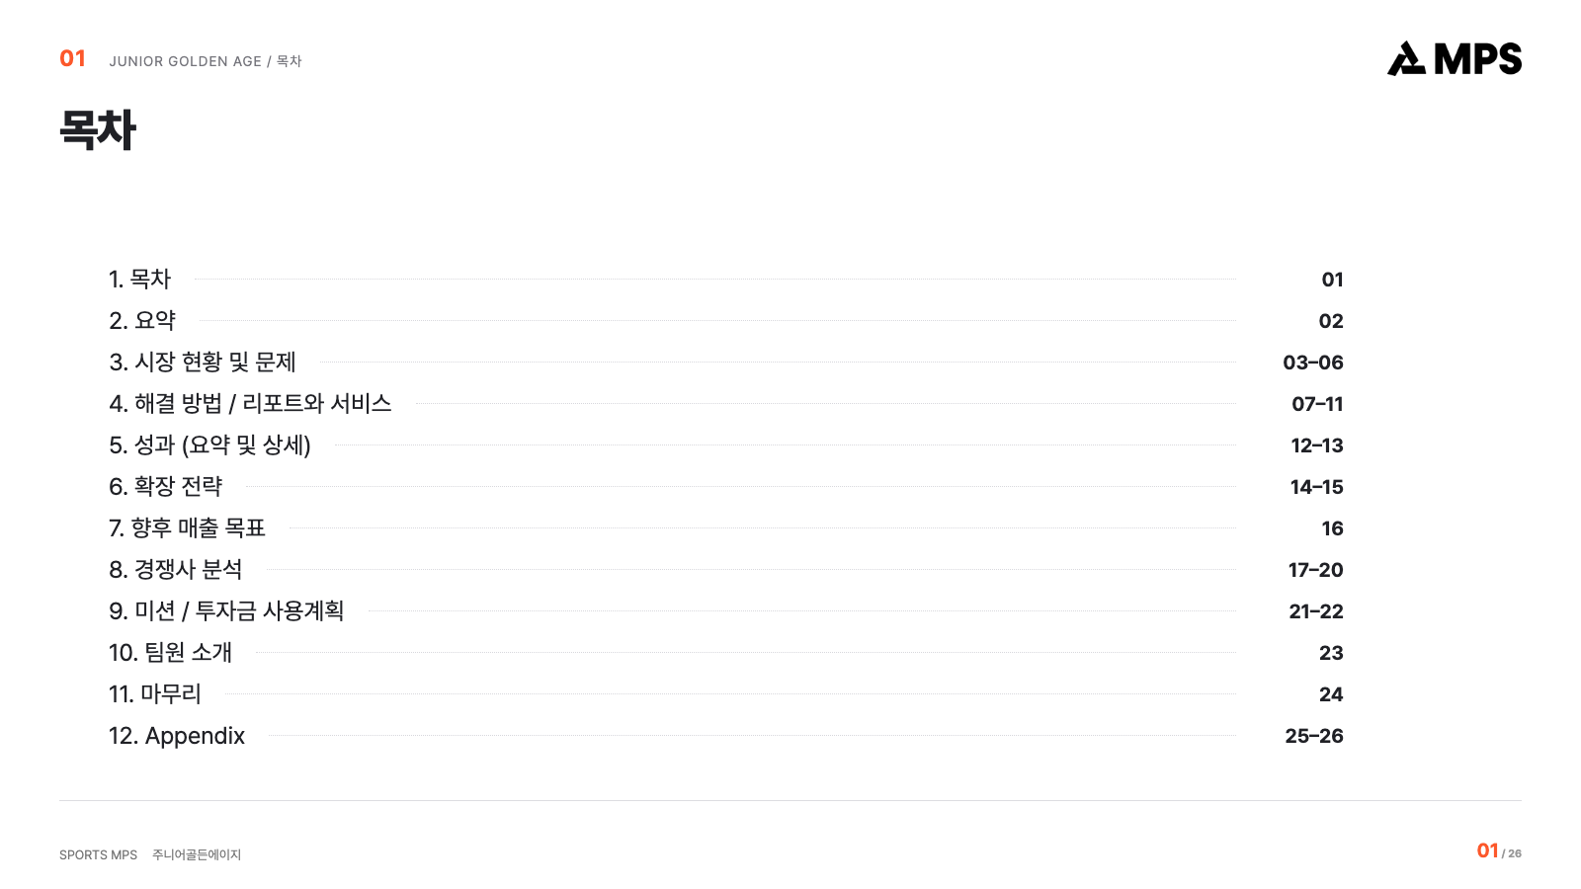
Notes:
목차
발표 참고(이전 상세 설명): 01 DIFFERENTIATION 성장단계라는 기준 같은 나이의 점수에 생물학적 성숙도 맥락을 더해 지원의 우선순위를 설명합니다. 02 RECURRING VALUE 다음 관리로 연결 측정 → 전문가 해석 → 강화 → 재측정. 부모가 반복 구매할 이유를 실제 운영으로 검증합니다. 03 SCALE 본사 + 지역 네트워크 서울 플래그십의 운영 표준을 의료기관 피지컬센터와 공유하고 플랫폼 계약으로 확장합니다. 첫 투자 성과는 서울 1호점의 재구매 단위 수익성 반복 데이터 입니다. 선수와 만나는 실제 현장 기존 사업자료
문구 정리 전 참고: 근거: 7/21 사업소개서 pp.11–16 9/8 30p IR pp.10–21 9/22 대표 전략 | 확장은 계획
원본 편집: 동봉 index.html 및 build_deck.py. 본 PPTX는 레이아웃 보존을 위한 슬라이드 이미지형입니다.

Slide 3
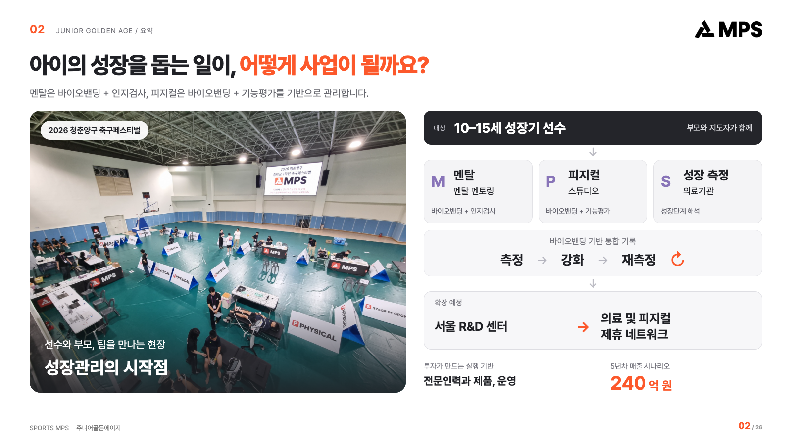
Notes:
아이의 성장을 돕는 일이, 어떻게 사업이 될까요?
멘탈은 바이오밴딩 + 인지검사, 피지컬은 바이오밴딩 + 기능평가를 기반으로 관리합니다.
발표 참고(이전 상세 설명): 01 DIFFERENTIATION 성장단계라는 기준 같은 나이의 점수에 생물학적 성숙도 맥락을 더해 지원의 우선순위를 설명합니다. 02 RECURRING VALUE 다음 관리로 연결 측정 → 전문가 해석 → 강화 → 재측정. 부모가 반복 구매할 이유를 실제 운영으로 검증합니다. 03 SCALE 본사 + 지역 네트워크 서울 플래그십의 운영 표준을 의료기관 피지컬센터와 공유하고 플랫폼 계약으로 확장합니다. 첫 투자 성과는 서울 1호점의 재구매 단위 수익성 반복 데이터 입니다. 선수와 만나는 실제 현장 기존 사업자료
문구 정리 전 참고: 바이오밴딩 기반 유소년 종합성장관리 근거: 7/21 사업소개서 pp.11–16 9/8 30p IR pp.10–21 9/22 대표 전략 | 확장은 계획
요약 장표: 대회 현장의 선수 부모 팀 접점 → 10–15세 선수 대상 MPS 서비스 → 바이오밴딩 기반 측정 강화 재측정 → 서울 R&D 센터에서 의료 및 피지컬 제휴 네트워크로 확장. 투자금은 전문인력 제품 운영 기반에 투입. 5년차 239.972억원 매출 시나리오를 240억원으로 반올림.
대표 지시로 차별화 기반을 명확화: 피지컬은 바이오밴딩 + 기능평가 기반, 멘탈은 바이오밴딩 + 인지검사 기반. 첨부 샘플 화면은 그대로 활용했다. 인지검사 도구명, 문항, 측정 정확도 및 임상 검증 결과는 이번 수정에서 새로 단정하지 않았다.
원본 편집: 동봉 index.html 및 build_deck.py. 본 PPTX는 레이아웃 보존을 위한 슬라이드 이미지형입니다.

Slide 4
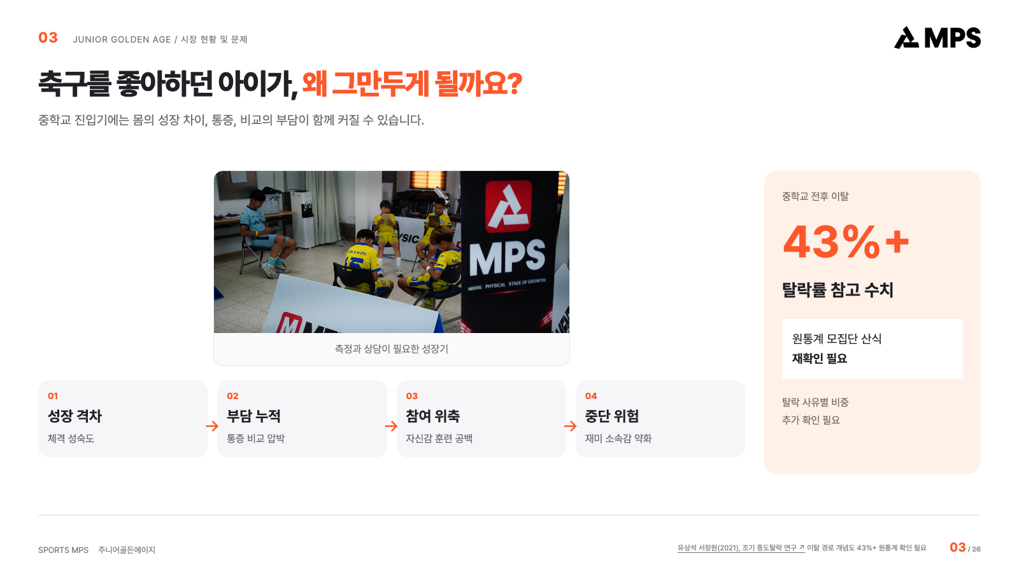
Notes:
축구를 좋아하던 아이가, 왜 그만두게 될까요?
중학교 진입기에는 몸의 성장 차이, 통증, 비교의 부담이 함께 커질 수 있습니다.
유상석 서장원(2021), 조기 중도탈락 연구 ↗ 이탈 경로 개념도 43%+ 원통계 확인 필요
43%+는 사용자 요청에 따라 기존 장표의 문제 제기 수치로 인용했으며 원통계 모집단 산식이 확인되지 않았다. 국내 축구 중학생의 확정 탈락률이나 실력 외 사유의 비율로 읽으면 안 된다. 유상석 서장원(2021)은 유소년 스포츠 일반의 조기 중도탈락과 경쟁 흥미 상실 심리적 스트레스의 관계를 논의하며, 해당43%를 뒷받침하는 자료로 사용하지 않는다.
발표 참고(이전 상세 설명): M P S 부모의 불안 지도자의 불안 S 성장 격차 “왜 우리 아이만 작을까?” 성장 시기와 가능성을 알기 어려움 “기다려야 할까, 지금 평가해야 할까?” 현재 체격과 잠재력을 구분할 근거 부족 P 피지컬 부담 “아픈데 계속 뛰어도 될까?” 부상 피로 회복에 대한 걱정 “훈련을 늘릴까, 쉬게 해야 할까?” 훈련 부하 복귀 판단을 지원할 정보 부족 M 멘탈 위축 “자신감을 잃고 그만두면 어쩌지?” 실수 비교 선발 부담에 대한 걱정 “의욕 저하일까, 도움이 필요한 걸까?” 선수의 마음을 이해하고 지원할 자원 부족 01 중학교 진입 성장속도 체격 차이 02 부담 누적 통증 피로 비교 압박 03 참여 자신감 위축 훈련 공백 기회 감소 04 운동 중단 위험 재미 소속감 약화 MPS의 역할: 성장단계 해석 + 컨디셔닝 + 멘탈 지원 지도자는 축구에 집중하고, 선수에게는 계속 성장할 기반을. 초기 장표에 제시된 수치 43%+ 중학교 입학 전후 탈락률로 제시 원통계 모집단 산식 재확인 필요 ‘실력 이외의 사유로 그만둔 비율’로 확인된 수치는 아닙니다. 지금의 어려움이 재능의 한계로 판단되고 있지는 않을까요?
문구 정리 전 참고: 중학교 진입기 실력 외 부담이 겹치는 과정 근거: 서원대 최초 발표 pp.2–3(43%+ 원표기) 유상석 서장원(2021), 조기 중도탈락 연구 ↗ 성숙도 차이 사례 ↗ | 도식은 가능한 경로이며 인과 비율 추정 아님. 학업 경제 진로 등 다른 이탈 요인도 존재.
원본 편집: 동봉 index.html 및 build_deck.py. 본 PPTX는 레이아웃 보존을 위한 슬라이드 이미지형입니다.

Slide 5
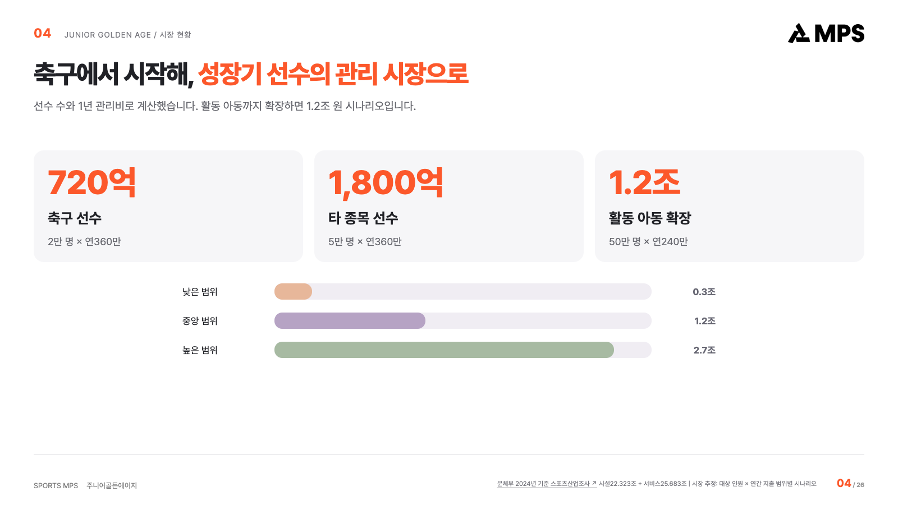
Notes:
축구에서 시작해, 성장기 선수의 관리 시장으로
선수 수와 1년 관리비로 계산했습니다. 활동 아동까지 확장하면 1.2조 원 시나리오입니다.
문체부 2024년 기준 스포츠산업조사 ↗ 시설22.323조 + 서비스25.683조 | 시장 추정: 대상 인원 × 연간 지출 범위별 시나리오
1.2조는 공식 시장 통계가 아닌 잠재 소비지출 시나리오다. 50만 명의 실제 유효수요와 지불의향은 확인되지 않았다. 의료비는 산식에 포함하지 않고, 회사 귀속 매출과도 구분한다.
발표 참고(이전 상세 설명): 48.0조 원 스포츠 시설 서비스업 합계 2024년 실제 산업 매출 참조하는 인접 산업 규모이며 MPS의 TAM은 아닙니다. 720억 초기 축구 관리 기회 2만 명 × 연 360만 원 인원 전원 구매 가정 1,800억 타 종목 선수 확장 5만 명 × 연 360만 원 대상 인원은 경영 가정 1.2조 장기 활동 아동 확장 50만 명 × 연 240만 원 검증 전 확장 시나리오 수익 범위 확장: 정기 측정 + 컨디셔닝 + 멘탈 지원 + 플랫폼
문구 정리 전 참고: 대상 인원 × 연간 지출 검증 전 시장 시나리오 공식: 문체부 2024년 기준 스포츠산업조사 ↗ 시설 22.323조 + 서비스 25.683조. 자체 산식: 2만(7/21 IR) 5만(기존 계획) 50만(확장 가정); 연 단가 9/8 p.14 참고. 세 시장은 중첩 합산 불가.
원본 편집: 동봉 index.html 및 build_deck.py. 본 PPTX는 레이아웃 보존을 위한 슬라이드 이미지형입니다.

Slide 6
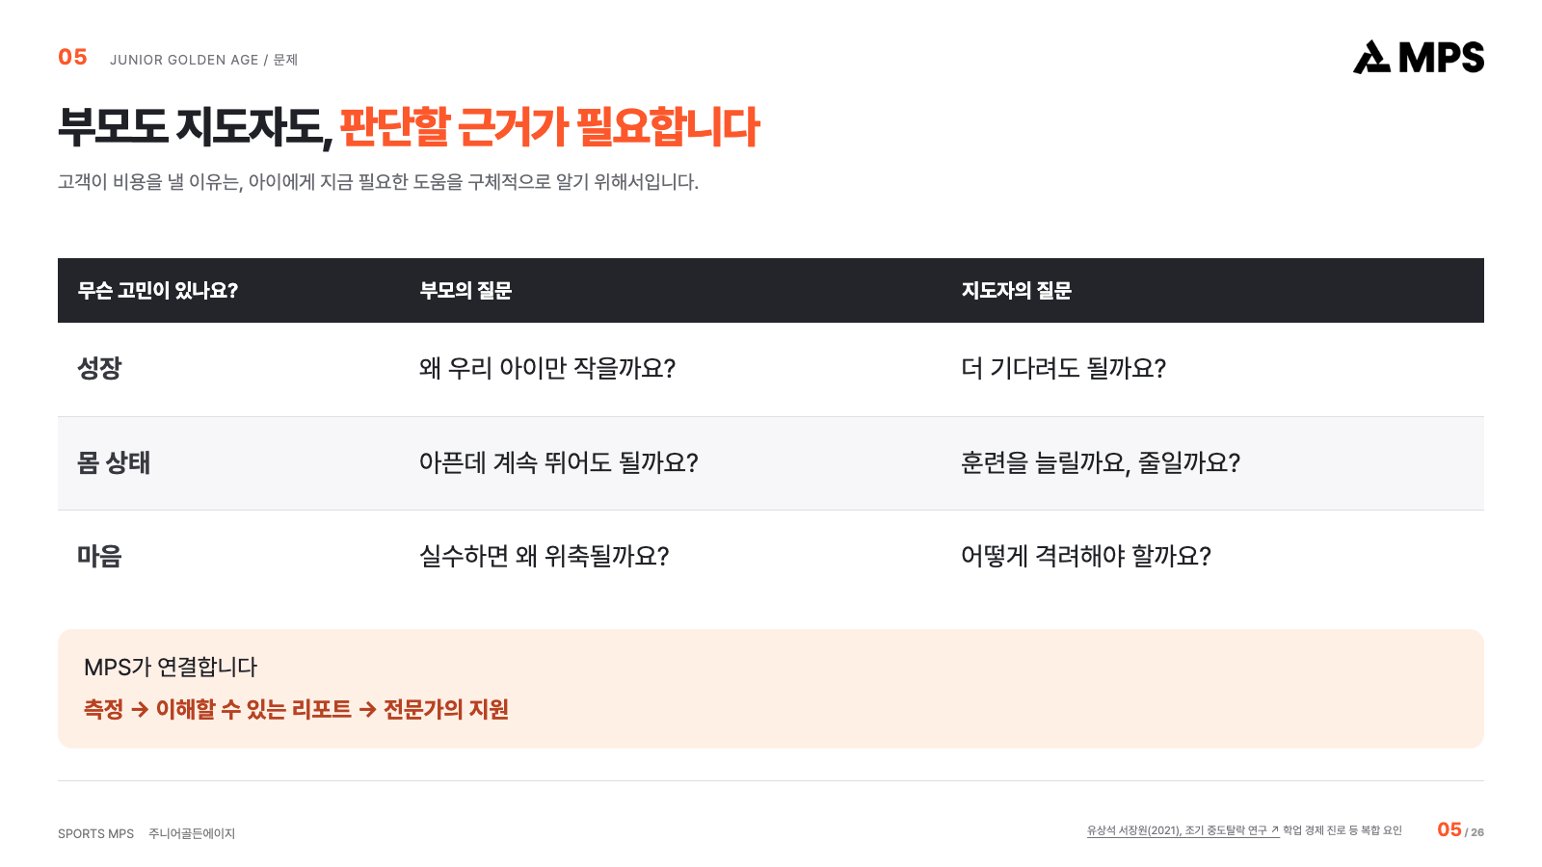
Notes:
부모도 지도자도, 판단할 근거가 필요합니다
고객이 비용을 낼 이유는, 아이에게 지금 필요한 도움을 구체적으로 알기 위해서입니다.
유상석 서장원(2021), 조기 중도탈락 연구 ↗ 학업 경제 진로 등 복합 요인
43%+는 사용자 요청에 따라 기존 장표의 문제 제기 수치로 인용했으며 원통계 모집단 산식이 확인되지 않았다. 국내 축구 중학생의 확정 탈락률이나 실력 외 사유의 비율로 읽으면 안 된다. 유상석 서장원(2021)은 유소년 스포츠 일반의 조기 중도탈락과 경쟁 흥미 상실 심리적 스트레스의 관계를 논의하며, 해당43%를 뒷받침하는 자료로 사용하지 않는다.
발표 참고(이전 상세 설명): M P S 부모의 불안 지도자의 불안 S 성장 격차 “왜 우리 아이만 작을까?” 성장 시기와 가능성을 알기 어려움 “기다려야 할까, 지금 평가해야 할까?” 현재 체격과 잠재력을 구분할 근거 부족 P 피지컬 부담 “아픈데 계속 뛰어도 될까?” 부상 피로 회복에 대한 걱정 “훈련을 늘릴까, 쉬게 해야 할까?” 훈련 부하 복귀 판단을 지원할 정보 부족 M 멘탈 위축 “자신감을 잃고 그만두면 어쩌지?” 실수 비교 선발 부담에 대한 걱정 “의욕 저하일까, 도움이 필요한 걸까?” 선수의 마음을 이해하고 지원할 자원 부족 01 중학교 진입 성장속도 체격 차이 02 부담 누적 통증 피로 비교 압박 03 참여 자신감 위축 훈련 공백 기회 감소 04 운동 중단 위험 재미 소속감 약화 MPS의 역할: 성장단계 해석 + 컨디셔닝 + 멘탈 지원 지도자는 축구에 집중하고, 선수에게는 계속 성장할 기반을. 초기 장표에 제시된 수치 43%+ 중학교 입학 전후 탈락률로 제시 원통계 모집단 산식 재확인 필요 ‘실력 이외의 사유로 그만둔 비율’로 확인된 수치는 아닙니다. 지금의 어려움이 재능의 한계로 판단되고 있지는 않을까요?
문구 정리 전 참고: 불안을 성장, 피지컬, 멘탈의 지원으로 근거: 서원대 최초 발표 pp.2–3(43%+ 원표기) 유상석 서장원(2021), 조기 중도탈락 연구 ↗ 성숙도 차이 사례 ↗ | 도식은 가능한 경로이며 인과 비율 추정 아님. 학업 경제 진로 등 다른 이탈 요인도 존재.
원본 편집: 동봉 index.html 및 build_deck.py. 본 PPTX는 레이아웃 보존을 위한 슬라이드 이미지형입니다.

Slide 7
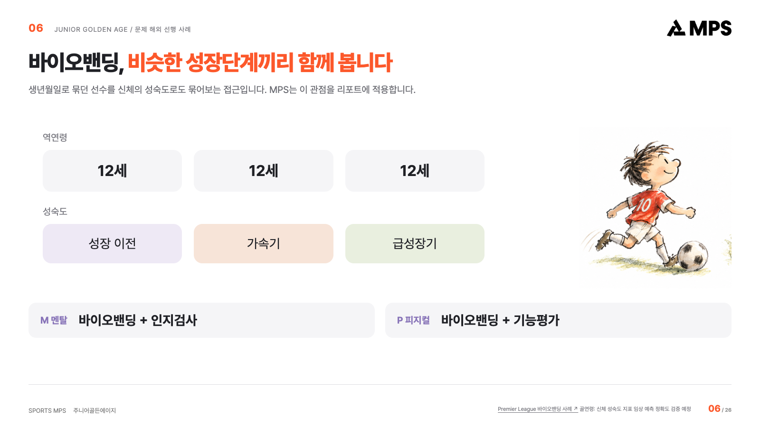
Notes:
바이오밴딩, 비슷한 성장단계끼리 함께 봅니다
생년월일로 묶던 선수를 신체의 성숙도로도 묶어보는 접근입니다. MPS는 이 관점을 리포트에 적용합니다.
Premier League 바이오밴딩 사례 ↗ 골연령: 신체 성숙도 지표 임상 예측 정확도 검증 예정
바이오밴딩 자체는 독점 기술이 아니다. MPS의 축적 가능 자산은 표준 프로토콜, 검증된 해석, 개입과 재측정 기록 및 운영 네트워크이다.
발표 참고(이전 상세 설명): 01 측정 성장 몸 상태 멘탈 원자료와 측정 조건 02 맥락화 성별 나이 성장단계 같은 단계 / 지난 나 03 전문가 해석 현재 지원 우선순위 현장 관찰과 함께 04 관리 재측정 개별 실천과 변화 기록 다음 관리계획 갱신 현재 내부 산식 리포트 업데이트 표본을 확충하고 출력과 기준을 반복 점검하는 개발 운영 단계. 투자 후 측정 신뢰도 집단 기준 검증 검사자 간 일치도, 반복 측정, 연령 성별 단계별 표본 수 관리. 축적할 자산 동일 선수를 잇는 종단 기록 측정–해석–개입–결과를 연결해 서비스와 연구의 근거를 확충.
문구 정리 전 참고: 해외 바이오밴딩에서 시작된 문제의식 근거: Premier League 바이오밴딩 사례 ↗ 최신 내부 리포트 | 골연령은 심리적 나이가 아님; 임상 예측 정확도 검증 진행 전
대표 지시로 차별화 기반을 명확화: 피지컬은 바이오밴딩 + 기능평가 기반, 멘탈은 바이오밴딩 + 인지검사 기반. 첨부 샘플 화면은 그대로 활용했다. 인지검사 도구명, 문항, 측정 정확도 및 임상 검증 결과는 이번 수정에서 새로 단정하지 않았다.
원본 편집: 동봉 index.html 및 build_deck.py. 본 PPTX는 레이아웃 보존을 위한 슬라이드 이미지형입니다.

Slide 8
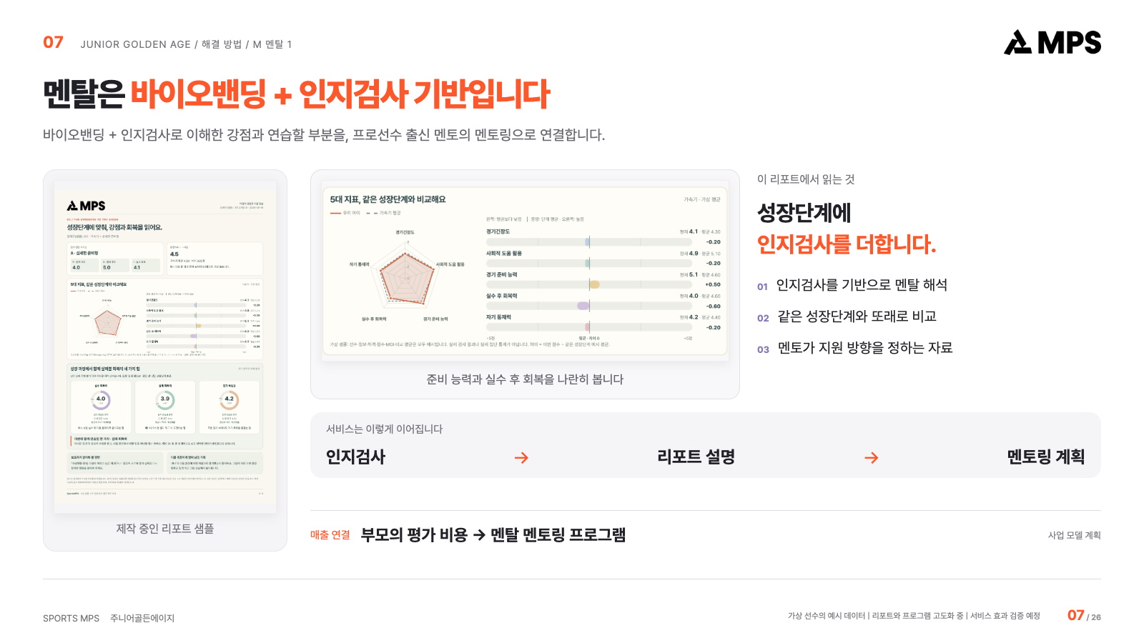
Notes:
멘탈은 바이오밴딩 + 인지검사 기반입니다
바이오밴딩 + 인지검사로 이해한 강점과 연습할 부분을, 프로선수 출신 멘토의 멘토링으로 연결합니다.
가상 선수의 예시 데이터 | 리포트와 프로그램 고도화 중 | 서비스 효과 검증 예정
투자자 설명: 축구 기술은 좋아도 평가나 실수 앞에서 위축될 수 있다. 멘탈 리포트는 막연한 걱정을 구체적인 상담 주제로 바꾸는 제품이다. 예시에서는 준비 능력과 실수 후 회복이 다르게 나타난다. 성장단계와 멘탈의 연결은 제품 설계 관점이며, 뼈나이로 심리 발달을 판정하지 않는다. 비교 기준과 프로그램 효과는 별도 검증 대상이다. 첨부 멘탈 리포트 2쪽 상세, 3쪽에 또래 비교. 부모 결제 및 멘탈 멘토링 수익은 사업 모델 계획.
대표 지시로 차별화 기반을 명확화: 피지컬은 바이오밴딩 + 기능평가 기반, 멘탈은 바이오밴딩 + 인지검사 기반. 첨부 샘플 화면은 그대로 활용했다. 인지검사 도구명, 문항, 측정 정확도 및 임상 검증 결과는 이번 수정에서 새로 단정하지 않았다.
원본 편집: 동봉 index.html 및 build_deck.py. 본 PPTX는 레이아웃 보존을 위한 슬라이드 이미지형입니다.

Slide 9
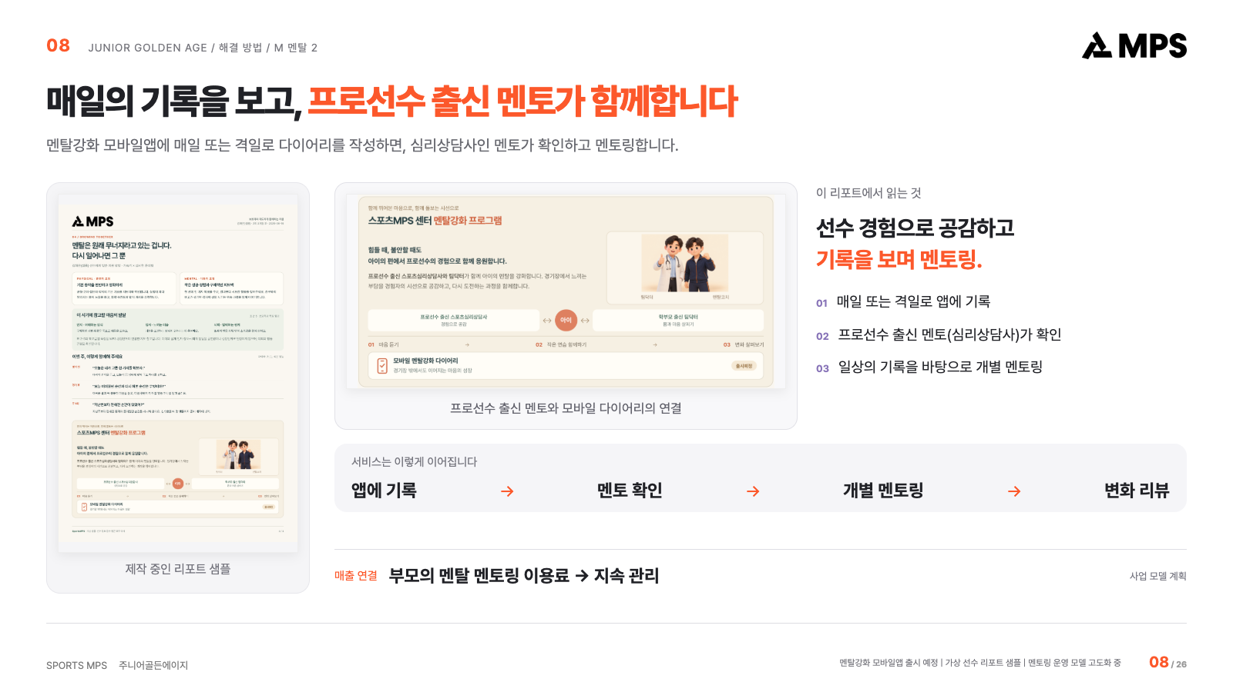
Notes:
매일의 기록을 보고, 프로선수 출신 멘토가 함께합니다
멘탈강화 모바일앱에 매일 또는 격일로 다이어리를 작성하면, 심리상담사인 멘토가 확인하고 멘토링합니다.
멘탈강화 모바일앱 출시 예정 | 가상 선수 리포트 샘플 | 멘토링 운영 모델 고도화 중
서비스 목적은 일상 속 멘탈강화 멘토링이다. 프로선수 출신 멘토는 심리상담사이며 선수 경험을 바탕으로 지원한다. 선수는 멘탈강화 모바일앱 다이어리를 매일 또는 격일로 작성하고 멘토가 이를 확인해 멘토링한다. 작성 주기와 멘토의 확인/응답 주기는 구분하며, 응답시간이나 상시대기 등을 새로 약속하지 않는다. 바이오밴딩 + 인지검사는 멘탈 해석의 기반이다. 첨부 멘탈 리포트4쪽의 다이어리는 출시 예정으로 표기되어 있으므로 장표에서도 이를 유지한다. 사업 모델은 프로그램 이용료와 지속 관리다.
원본 편집: 동봉 index.html 및 build_deck.py. 본 PPTX는 레이아웃 보존을 위한 슬라이드 이미지형입니다.

Slide 10
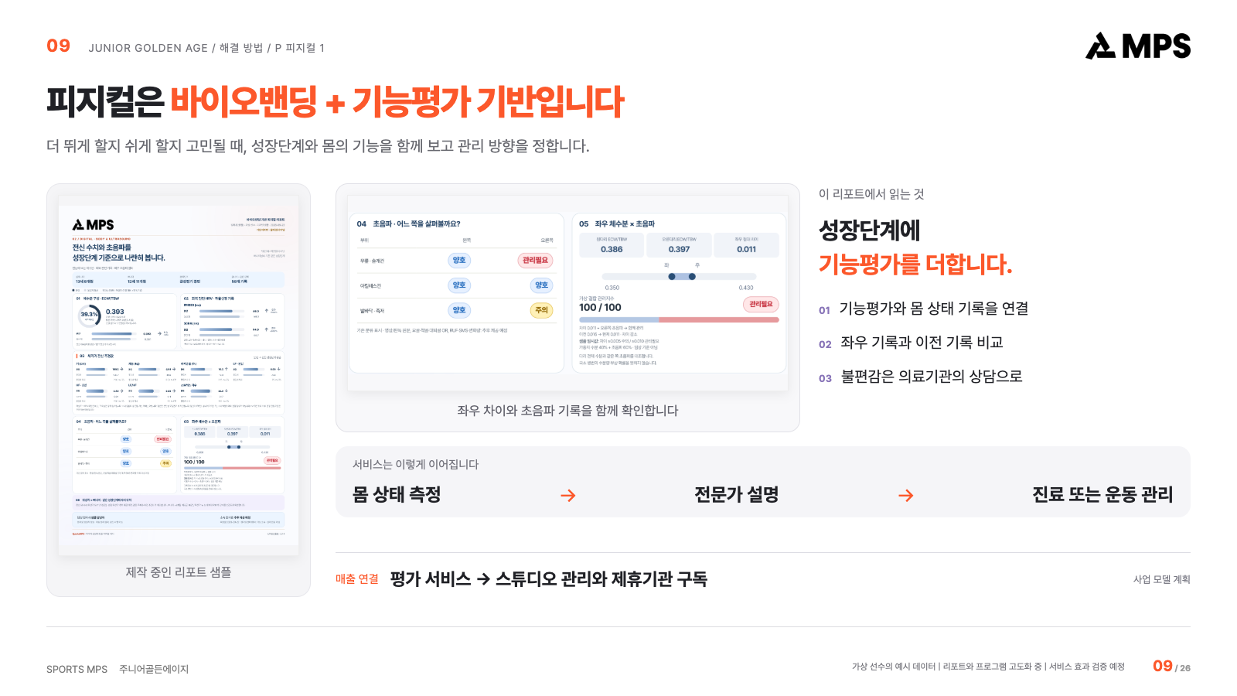
Notes:
피지컬은 바이오밴딩 + 기능평가 기반입니다
더 뛰게 할지 쉬게 할지 고민될 때, 성장단계와 몸의 기능을 함께 보고 관리 방향을 정합니다.
가상 선수의 예시 데이터 | 리포트와 프로그램 고도화 중 | 서비스 효과 검증 예정
투자자 설명: 서비스는 흩어진 신체 기록을 설명 가능한 리포트로 연결한다. 신체검사와 초음파 판독은 해당 전문인력과 의료기관의 역할이다. 리포트의 샘플 지수와 색상은 임상 확진이나 부상 확률을 뜻하지 않는다. 해당 의료기관의 진료비는 의료기관 매출이며 MPS는 평가, 스튜디오 관리 및 기관 대상 소프트웨어 구독 모델을 설계한다. 첨부 피지컬 리포트 2쪽.
대표 지시로 차별화 기반을 명확화: 피지컬은 바이오밴딩 + 기능평가 기반, 멘탈은 바이오밴딩 + 인지검사 기반. 첨부 샘플 화면은 그대로 활용했다. 인지검사 도구명, 문항, 측정 정확도 및 임상 검증 결과는 이번 수정에서 새로 단정하지 않았다.
원본 편집: 동봉 index.html 및 build_deck.py. 본 PPTX는 레이아웃 보존을 위한 슬라이드 이미지형입니다.

Slide 11
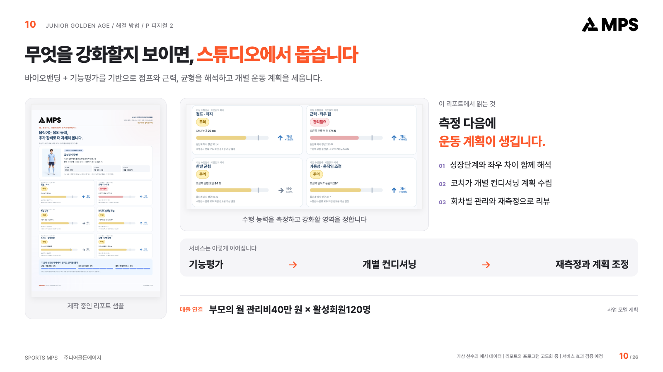
Notes:
무엇을 강화할지 보이면, 스튜디오에서 돕습니다
바이오밴딩 + 기능평가를 기반으로 점프와 근력, 균형을 해석하고 개별 운동 계획을 세웁니다.
가상 선수의 예시 데이터 | 리포트와 프로그램 고도화 중 | 서비스 효과 검증 예정
투자자 설명: 컨디셔닝은 몸의 기능과 운동 수행을 관리하는 프로그램이다. 훈련 이후 관리와 리뷰를 운영해 월 관리비 또는 회차권 형태의 반복 매출을 검증한다. 월40만 원은 120명 활성회원의 월평균 환산 가정이다. 재활 회차권 등의 이용 편차를 포함할 수 있으나 의료행위는 해당 기관 역할로 구분한다. 리포트 3쪽의 수행검사 수치와 비교 평균은 모두 가상 예시이며 실제 서비스 효과를 입증하지 않는다.
대표 지시로 차별화 기반을 명확화: 피지컬은 바이오밴딩 + 기능평가 기반, 멘탈은 바이오밴딩 + 인지검사 기반. 첨부 샘플 화면은 그대로 활용했다. 인지검사 도구명, 문항, 측정 정확도 및 임상 검증 결과는 이번 수정에서 새로 단정하지 않았다.
원본 편집: 동봉 index.html 및 build_deck.py. 본 PPTX는 레이아웃 보존을 위한 슬라이드 이미지형입니다.

Slide 12
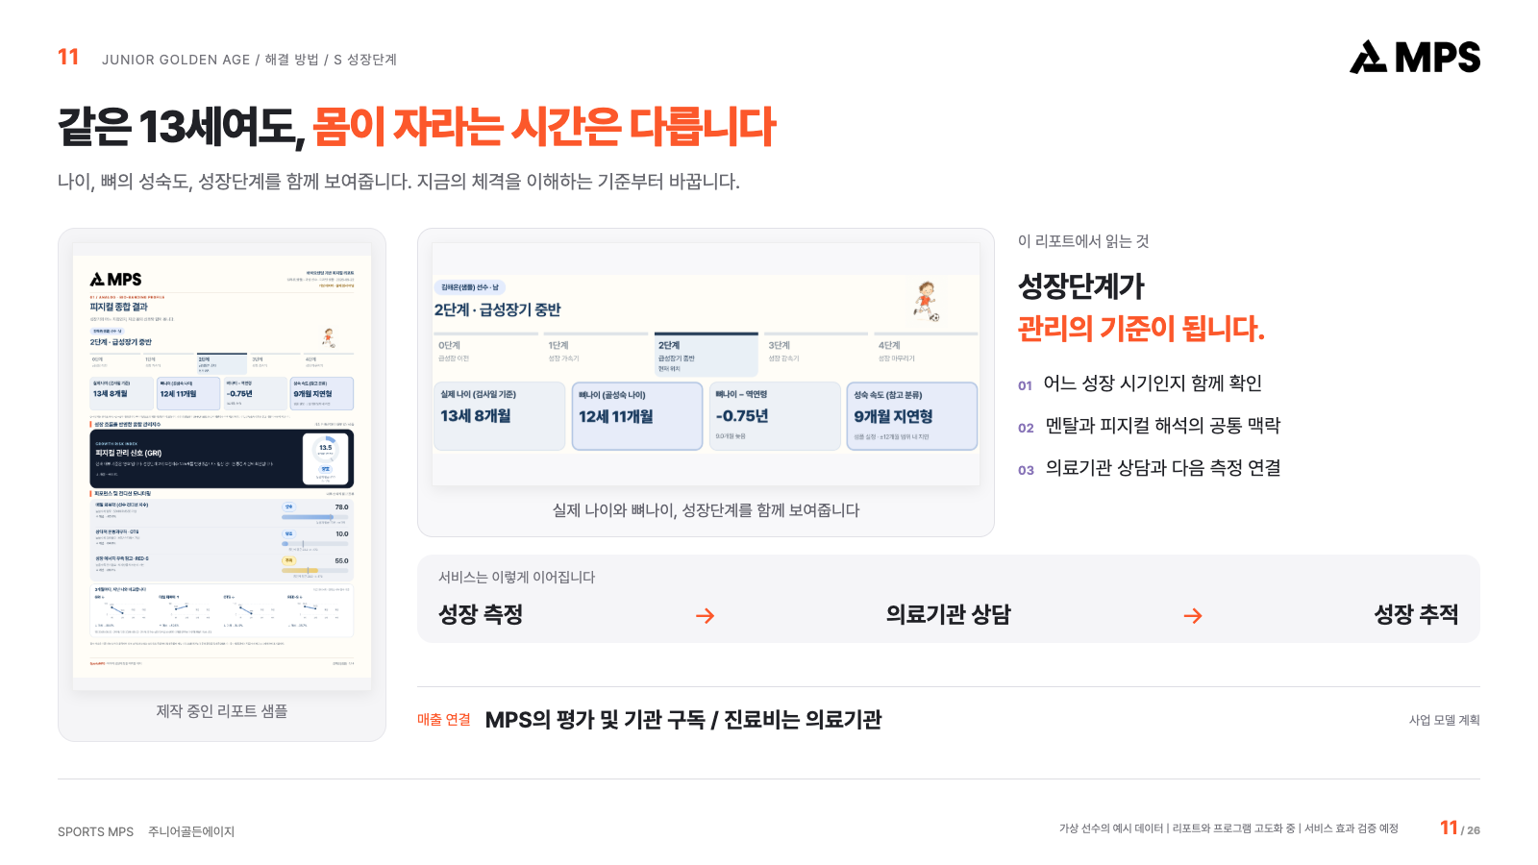
Notes:
같은 13세여도, 몸이 자라는 시간은 다릅니다
나이, 뼈의 성숙도, 성장단계를 함께 보여줍니다. 지금의 체격을 이해하는 기준부터 바꿉니다.
가상 선수의 예시 데이터 | 리포트와 프로그램 고도화 중 | 서비스 효과 검증 예정
투자자 설명: 바이오밴딩은 생물학적 성숙도를 반영해 집단을 구성하는 접근이며 MPS는 이를 종합성장관리의 해석 기준으로 확장하려 한다. 골연령만으로 성장단계를 확정하거나 최종 신장 및 심리 발달을 예측한다고 주장하지 않는다. 성장단계 증거 화면은 제공된 피지컬 리포트 첫 페이지를 사용했다. 독립 성장 리포트 완제품으로 오인하지 않도록 제목과 캡션을 구성했다. 멘탈/피지컬 원본의 단계 번호 체계가 달라 이 장표에서는 단계 명칭 위주로 설명한다. 기관 자체 진료 매출은 MPS 재무 모델에서 제외한다.
원본 편집: 동봉 index.html 및 build_deck.py. 본 PPTX는 레이아웃 보존을 위한 슬라이드 이미지형입니다.

Slide 13
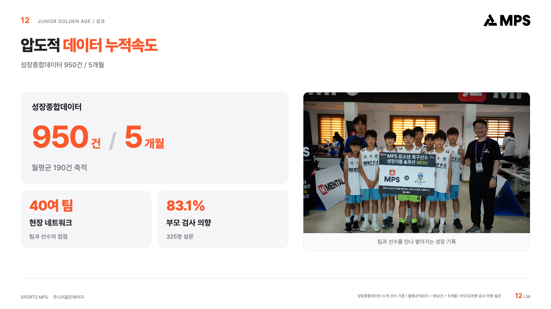
Notes:
압도적 데이터 누적속도
성장종합데이터 950건 / 5개월
성장종합데이터 누적 건수 기준 | 월평균190건 = 950건 ÷ 5개월 | 부모325명 검사 의향 설문
발표 참고(이전 상세 설명): 01 최초 발표 바이오밴딩 기반 관리 선수 부모 팀 센터 연결 02 2026.07.21 11종 평가 반복 수익 설문 파일럿 협력 접점 03 2026.09.08 30p 종합 IR 상시 관리 스튜디오 설계 04 2026.09 현재 리포트 지속 개편 데이터 플랫폼 고도화 83.1% 부모 325명 설문 검사 의향 있음 (%) 83.1 그 외 응답 (%) 16.9 현장 전문가 워크숍 기존 사업자료 950+ 측정 평가 기록 40여 팀 네트워크 표기
문구 정리 전 참고: 내부 집계 설문과 구매 실적 구분 근거: 첨부 발표 3종 기존 9/20–21 자료 | 누적 접점 선수 검사 건수의 정의가 달라 시계열 성장률로 합산하지 않음
대표 제공 최신 지표: 성장종합데이터950건/5개월. 월평균190건은 단순 산술 평균이다. 고유 선수 수, 유료 고객 수 또는 시계열 가속률로 해석하지 않는다. 압도적이라는 표현은 대표의 핵심 메시지이며 별도의 경쟁사 수집 속도 비교 수치는 제시하지 않는다.
원본 편집: 동봉 index.html 및 build_deck.py. 본 PPTX는 레이아웃 보존을 위한 슬라이드 이미지형입니다.

Slide 14
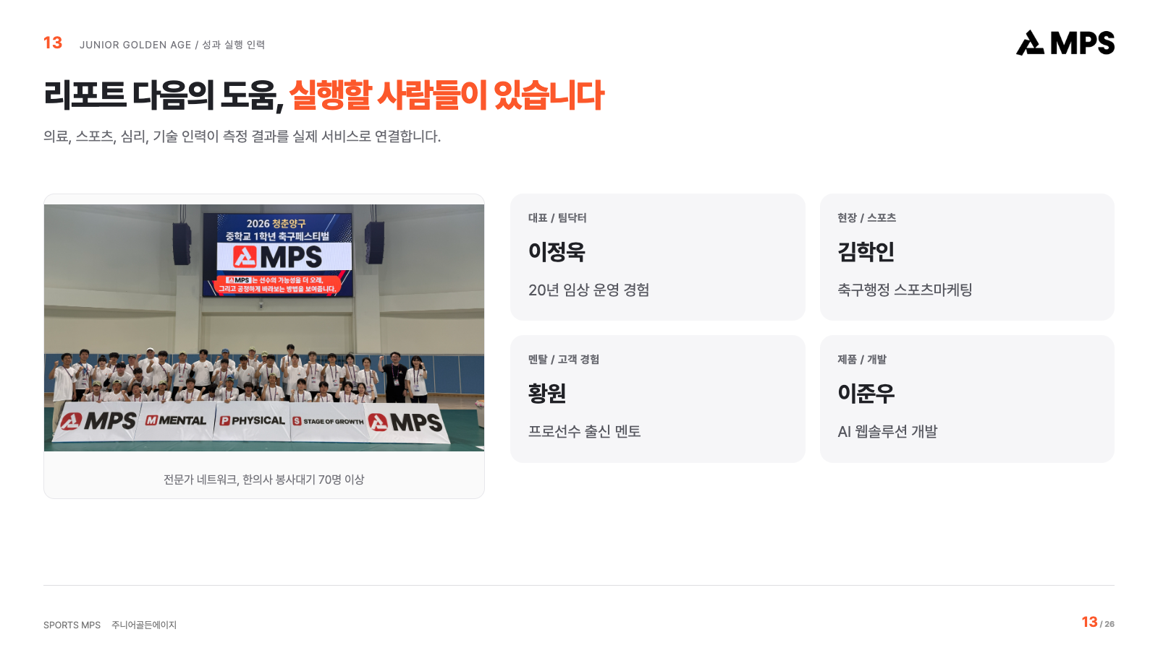
Notes:
리포트 다음의 도움, 실행할 사람들이 있습니다
의료, 스포츠, 심리, 기술 인력이 측정 결과를 실제 서비스로 연결합니다.
발표 참고(이전 상세 설명): 이정욱 CEO 해온한의원 대표한의사 축구선수 학부모 팀닥터 전문성 20년 임상 운영 경험 성장기 선수의 몸과 부모의 질문을 상담 평가 서비스에 반영. 현장 이해 축구팀 부모 접점 서울 대동초 축구부 팀닥터 경험, 축구선수 학부모의 문제의식. 연결 능력 다학제 팀 구성 스포츠 심리 의료 개발 인력과 평가 리포트 운영 구조를 제작. 실행의 흔적 발표자료 → 제품 개편 초기 구상에서 스튜디오 모델, 최신 멘탈 피지컬 리포트로 발전.
문구 정리 전 참고: 의료 스포츠 심리 기술의 연결 경력 근거: 7/21 사업소개서 p.25 9/8 IR pp.27–28. FIFA 축구의학 코스 수료(학위 아님). 조직 구성 현장자료는 내부 제공 기준.
대표 제공 네트워크 현황: 한의사 봉사대기70명 이상. 사진 설명에 반영했으며 실제 봉사 참여 완료 인원과 구분한다.
원본 편집: 동봉 index.html 및 build_deck.py. 본 PPTX는 레이아웃 보존을 위한 슬라이드 이미지형입니다.

Slide 15
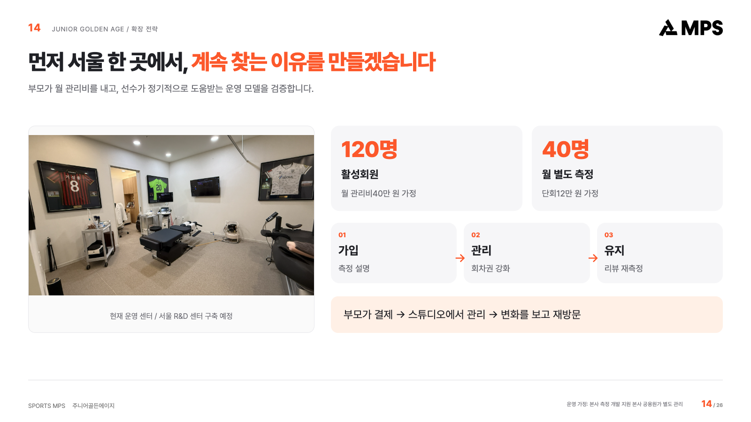
Notes:
먼저 서울 한 곳에서, 계속 찾는 이유를 만들겠습니다
부모가 월 관리비를 내고, 선수가 정기적으로 도움받는 운영 모델을 검증합니다.
운영 가정: 본사 측정 개발 지원 본사 공용원가 별도 관리
발표 참고(이전 상세 설명): 현재 센터 사진 신규 서울 R&D 센터 완공 사진 아님 본사 측정 / 개발 지원 센터 컨디셔닝 / 회원 운영 01 측정 본사팀 지원 02 관리 현장 전담 인력 03 리뷰 재측정 연구 본사 공용 역량 활용 센터 직접 인건비 월600만 원 측정서비스 개발을 본사팀이 지원. 센터 고정비와 본사 공용원가는 구분합니다. 직접 운영의 목표 활성회원120명 별도 측정40명/월 개별 관리 회차권을 월평균40만 원으로 환산. 동일 서비스 포함 측정의 중복 과금 제외.
문구 정리 전 참고: 측정은 본사팀 지원 현장은 컨디셔닝과 회원 운영 9/23 사용자 운영 가정. 본사팀 지원 전제; 본사 인건비 공용원가 자체가 없어지는 것은 아님. 사진: 사업제안서/사진자료/sdr1.jpg.
원본 편집: 동봉 index.html 및 build_deck.py. 본 PPTX는 레이아웃 보존을 위한 슬라이드 이미지형입니다.

Slide 16
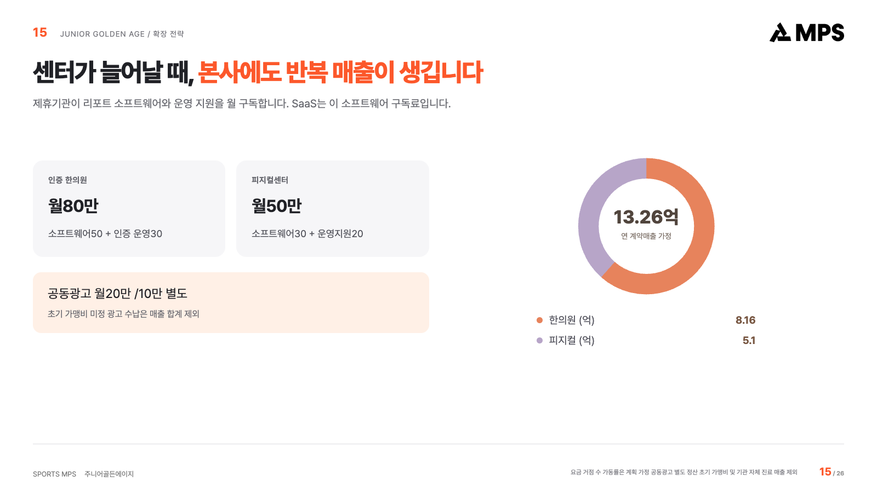
Notes:
센터가 늘어날 때, 본사에도 반복 매출이 생깁니다
제휴기관이 리포트 소프트웨어와 운영 지원을 월 구독합니다. SaaS는 이 소프트웨어 구독료입니다.
요금 거점 수 가동률은 계획 가정 공동광고 별도 정산 초기 가맹비 및 기관 자체 진료 매출 제외
발표 참고(이전 상세 설명): 거점당 월 요금 검토안 한의원 피지컬 SaaS 구독 50만 30만 인증 운영지원 30만 20만 MPS 월 계약 매출 80만 50만 공동광고 분담 별도 20만 10만 본사 연 계약 매출 13.26억 원 한의원8.16억 + 피지컬5.10억 / 초기 가맹비 제외. 13.26억 본사 반복 계약 한의원 계약매출 (억) 8.16 피지컬 계약매출 (억) 5.1 공동광고 수납 별도 연3.06억 원 규모 100곳×월20만×12×85% +100곳×월10만×12×85%. 집행예산과 정산을 관리하고 기본 매출에는 더하지 않습니다.
문구 정리 전 참고: 2031 한의원100곳 + 피지컬100곳 가동85% 가정 SaaS 네트워크 인증 가맹 공동광고 및 피지컬SaaS: 9/23 사용자 지시. 요금 100+100거점 85%는 계획 가정. 초기 가입 가맹비는 미정으로 제외. 의료기관 자체 진료 매출 제외.
원본 편집: 동봉 index.html 및 build_deck.py. 본 PPTX는 레이아웃 보존을 위한 슬라이드 이미지형입니다.

Slide 17
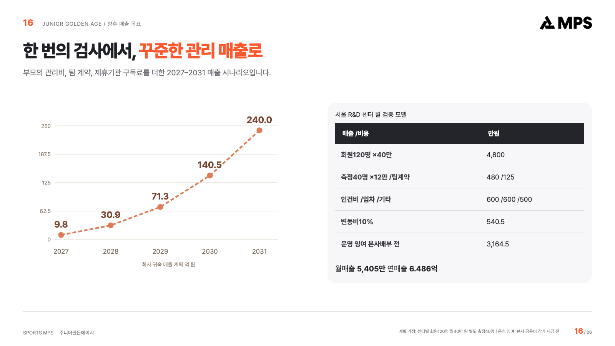
Notes:
한 번의 검사에서, 꾸준한 관리 매출로
부모의 관리비, 팀 계약, 제휴기관 구독료를 더한 2027–2031 매출 시나리오입니다.
계획 가정: 센터별 회원120명 월40만 원 별도 측정40명 | 운영 잉여: 본사 공용비 감가 세금 전
연도별 변수 원화 산식은 매출모델.csv/json. 2031 총239.972억원. 최초20개 직영 구축비 및 본사 공급능력은 초기투자 이후 추가 검증 조달이 필요한 확장 가정.
발표 참고(이전 상세 설명): 0 62.5 125 187.5 250 9.8 2027 30.9 2028 71.3 2029 140.5 2030 240.0 2031 계획 시나리오 실제 실적 추세 아님 2031 회사 귀속 매출 억 원 직영20곳 회원120명 월40만 85% 97.920 직영 별도 측정 월40명 12만 85% 9.792 한의원100곳 SaaS+인증 85% 8.160 피지컬100곳 SaaS+운영 85% 5.100 독립 평가 / 멘탈 프로그램 72.000 /32.000 팀500곳 연300만 15.000 회사 매출 합계 239.972 반복 계약 + 현장 운영 + 평가 멘탈 서비스 공동광고 수납3.06억 미정 가맹비 파트너 자체 매출은 위 합계에서 제외.
문구 정리 전 참고: 계획 가정 / 실제 매출 추세 아님 9/23 갱신 모델: 센터120명 월40만 월측정40명. 거점 가동계수 독립평가 멘탈 팀 계약은 검토안. 센터 측정은 독립 연평가 구매자와 별도 고객 가정; 팀 계약 중복 계상 없음. | 센터 인건비600만(대표 지시), 임차600 기타500 변동10% 기존 가정. 본사공용비 감가 세금 전.
투자자 설명: 부모는 평가와 관리 프로그램을, 팀은 계약 서비스를, 제휴기관은 소프트웨어와 운영 지원을 구매하는 구조다. 수치가 상승하는 이유는 단가 인상만이 아니라 직영센터, 기관 구독, 독립 평가와 멘탈 구매자가 함께 늘어나는 계획 때문이다. 240억원은 이 조건들이 충족될 때의 시나리오다.
원본 편집: 동봉 index.html 및 build_deck.py. 본 PPTX는 레이아웃 보존을 위한 슬라이드 이미지형입니다.

Slide 18
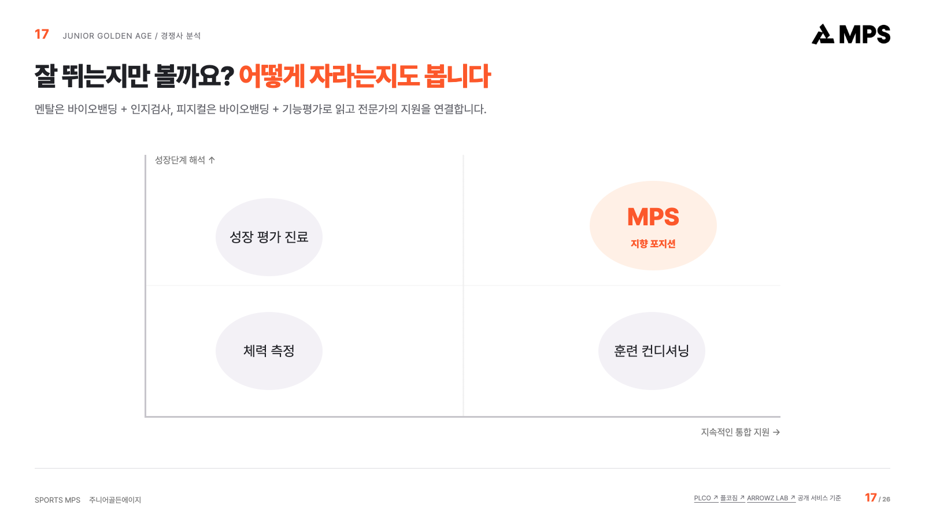
Notes:
잘 뛰는지만 볼까요? 어떻게 자라는지도 봅니다
멘탈은 바이오밴딩 + 인지검사, 피지컬은 바이오밴딩 + 기능평가로 읽고 전문가의 지원을 연결합니다.
PLCO ↗ 플코짐 ↗ ARROWZ LAB ↗ 공개 서비스 기준
발표 참고(이전 상세 설명): 서비스 공개 자료에서 확인되는 제공 범위 MPS가 집중할 영역 PLCO 국내 유소년 엘리트 팀 관리, 피지컬 측정 리포트 훈련 앱 웹 및 오프라인 짐 운영 10–15세 성장단계 해석을 중심에 두고 의료기관 본사 멘탈 컨디셔닝을 연결 ARROWZ LAB / GYM 일본 스포츠과학 측정 평가와 아동 훈련 반복 측정 앱 기록 시설 네트워크 측정→강화→재측정의 운영모델 참고 국내 유소년 부모 의료기관 맥락에 적용 MPS 개발 운영 단계 내부 현장 기록 최신 샘플 리포트 통합 관리 앱 스튜디오 확장 준비 검증 과제: 재구매율 지원 완료율 리포트 사용률 거점 공헌이익 차별성의 증거는 명칭보다 성장단계별 서비스 품질과 반복 구매 입니다.
문구 정리 전 참고: 서비스 역할의 개념도 기능 우열 점유율 도표 아님 공식 확인(2026.09.22): PLCO 팀 멤버십 ↗ 플코짐 ↗ ARROWZ LAB ↗ ARROWZ 반복 측정 훈련 ↗ | 공개되지 않은 기능의 부재는 단정하지 않음
대표 지시로 차별화 기반을 명확화: 피지컬은 바이오밴딩 + 기능평가 기반, 멘탈은 바이오밴딩 + 인지검사 기반. 첨부 샘플 화면은 그대로 활용했다. 인지검사 도구명, 문항, 측정 정확도 및 임상 검증 결과는 이번 수정에서 새로 단정하지 않았다.
원본 편집: 동봉 index.html 및 build_deck.py. 본 PPTX는 레이아웃 보존을 위한 슬라이드 이미지형입니다.

Slide 19
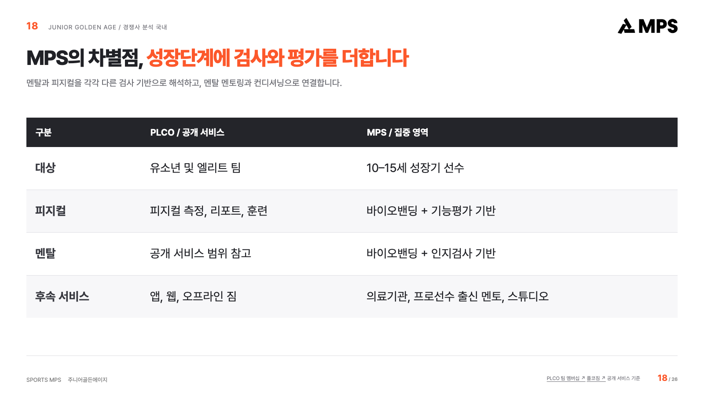
Notes:
MPS의 차별점, 성장단계에 검사와 평가를 더합니다
멘탈과 피지컬을 각각 다른 검사 기반으로 해석하고, 멘탈 멘토링과 컨디셔닝으로 연결합니다.
PLCO 팀 멤버십 ↗ 플코짐 ↗ 공개 서비스 기준
발표 참고(이전 상세 설명): 서비스 공개 자료에서 확인되는 제공 범위 MPS가 집중할 영역 PLCO 국내 유소년 엘리트 팀 관리, 피지컬 측정 리포트 훈련 앱 웹 및 오프라인 짐 운영 10–15세 성장단계 해석을 중심에 두고 의료기관 본사 멘탈 컨디셔닝을 연결 ARROWZ LAB / GYM 일본 스포츠과학 측정 평가와 아동 훈련 반복 측정 앱 기록 시설 네트워크 측정→강화→재측정의 운영모델 참고 국내 유소년 부모 의료기관 맥락에 적용 MPS 개발 운영 단계 내부 현장 기록 최신 샘플 리포트 통합 관리 앱 스튜디오 확장 준비 검증 과제: 재구매율 지원 완료율 리포트 사용률 거점 공헌이익 차별성의 증거는 명칭보다 성장단계별 서비스 품질과 반복 구매 입니다.
문구 정리 전 참고: 공개된 기능을 공정하게 비교합니다. 공식 확인(2026.09.22): PLCO 팀 멤버십 ↗ 플코짐 ↗ ARROWZ LAB ↗ ARROWZ 반복 측정 훈련 ↗ | 공개되지 않은 기능의 부재는 단정하지 않음
대표 지시로 차별화 기반을 명확화: 피지컬은 바이오밴딩 + 기능평가 기반, 멘탈은 바이오밴딩 + 인지검사 기반. 첨부 샘플 화면은 그대로 활용했다. 인지검사 도구명, 문항, 측정 정확도 및 임상 검증 결과는 이번 수정에서 새로 단정하지 않았다.
원본 편집: 동봉 index.html 및 build_deck.py. 본 PPTX는 레이아웃 보존을 위한 슬라이드 이미지형입니다.

Slide 20
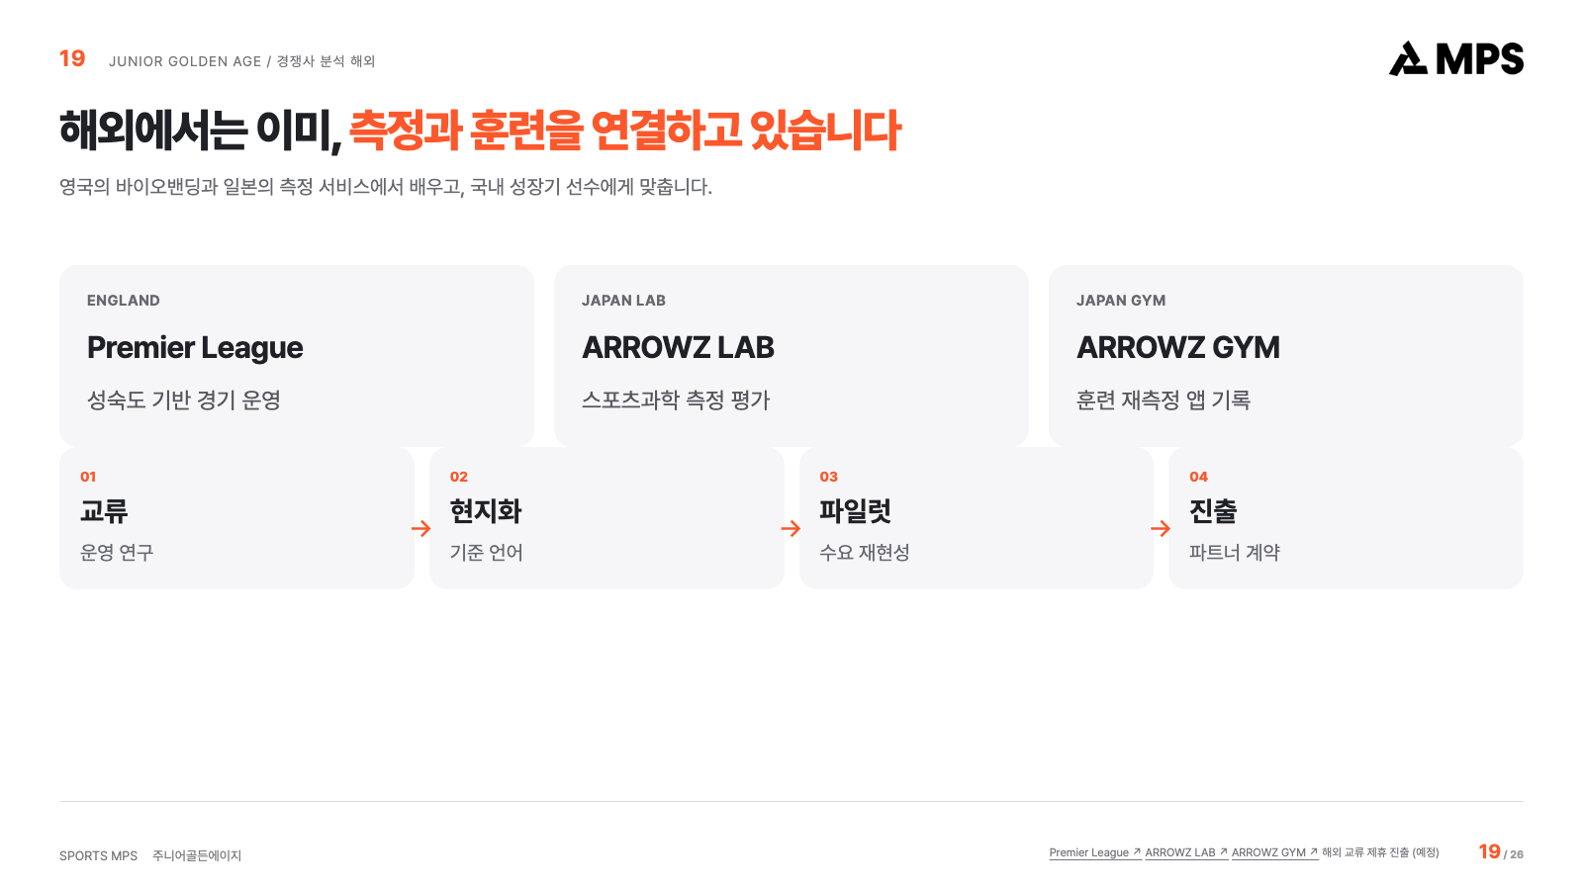
Notes:
해외에서는 이미, 측정과 훈련을 연결하고 있습니다
영국의 바이오밴딩과 일본의 측정 서비스에서 배우고, 국내 성장기 선수에게 맞춥니다.
Premier League ↗ ARROWZ LAB ↗ ARROWZ GYM ↗ 해외 교류 제휴 진출 (예정)
발표 참고(이전 상세 설명): LEARN 교류 측정 운영 기준 비교 영국 바이오밴딩 사례 검토 일본 LAB–GYM 운영 벤치마크 공동 워크숍 실무 교류 추진. ADAPT 현지화 지역별 검증 언어 성장 기준 운영 환경 확인 현지 전문가 검토와 소규모 파일럿 측정의 재현성 부모 수요 확인. EXPAND 진출 파트너 계약 국내 반복 운영 검증 이후 지역 파트너와 계약 서비스 설계 초기에는 가벼운 파일럿 방식. 해외 매출은 현재 재무 모델에 포함하지 않은 확장 선택지 입니다. 국내 전문가 교류 현장 해외교류 실적 사진 아님
문구 정리 전 참고: 적용 방향 동일 서비스 성과 제휴를 의미하지 않음 공식 사례: Premier League ↗ ARROWZ LAB ↗ | 전 세계 보편적 상용화 주장 아님. 해외 제휴 진출은 계획, 체결 실적 아님 ARROWZ GYM 공식 안내 ↗
투자자 설명: 해외 사례는 문제 해결 방식과 운영 구조의 선행 참고다. 국내 수요나 MPS 제휴 실적의 증거로 전환하지 않는다.
원본 편집: 동봉 index.html 및 build_deck.py. 본 PPTX는 레이아웃 보존을 위한 슬라이드 이미지형입니다.

Slide 21
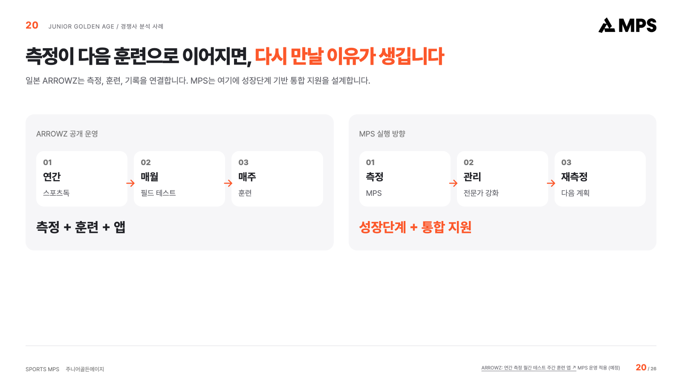
Notes:
측정이 다음 훈련으로 이어지면, 다시 만날 이유가 생깁니다
일본 ARROWZ는 측정, 훈련, 기록을 연결합니다. MPS는 여기에 성장단계 기반 통합 지원을 설계합니다.
ARROWZ: 연간 측정 월간 테스트 주간 훈련 앱 ↗ MPS 운영 적용 (예정)
발표 참고(이전 상세 설명): LEARN 교류 측정 운영 기준 비교 영국 바이오밴딩 사례 검토 일본 LAB–GYM 운영 벤치마크 공동 워크숍 실무 교류 추진. ADAPT 현지화 지역별 검증 언어 성장 기준 운영 환경 확인 현지 전문가 검토와 소규모 파일럿 측정의 재현성 부모 수요 확인. EXPAND 진출 파트너 계약 국내 반복 운영 검증 이후 지역 파트너와 계약 서비스 설계 초기에는 가벼운 파일럿 방식. 해외 매출은 현재 재무 모델에 포함하지 않은 확장 선택지 입니다. 국내 전문가 교류 현장 해외교류 실적 사진 아님
문구 정리 전 참고: ARROWZ 모델 참고 → MPS 운영에 적용할 구조 ARROWZ 공식: 연간 측정 월간 테스트 주간 훈련 앱 ↗ | MPS 연결 구조는 실행 계획. 해외 매출은 재무 모델 미포함.
원본 편집: 동봉 index.html 및 build_deck.py. 본 PPTX는 레이아웃 보존을 위한 슬라이드 이미지형입니다.

Slide 22
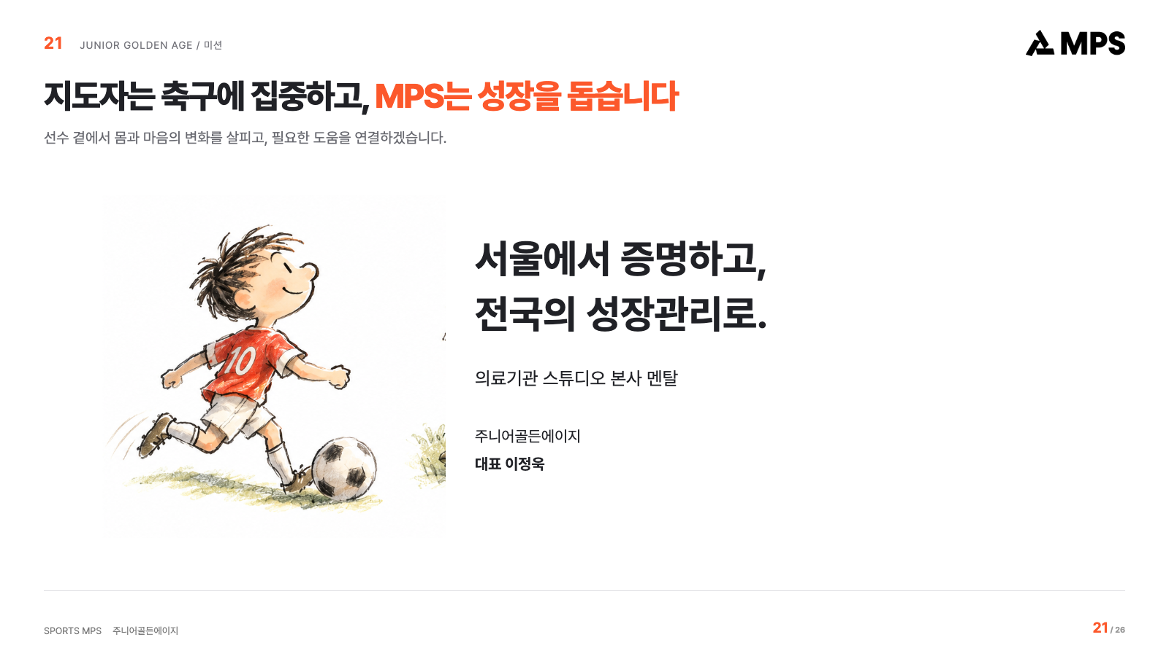
Notes:
지도자는 축구에 집중하고, MPS는 성장을 돕습니다
선수 곁에서 몸과 마음의 변화를 살피고, 필요한 도움을 연결하겠습니다.
발표 참고(이전 상세 설명): 서울에서 증명하고, 전국의 성장관리로. 바이오밴딩 측정엔진 전문인력 실행 네트워크. 이제 필요한 것은 이 역량을 상시 운영으로 만드는 투자입니다. 주니어골든에이지 대표 이정욱 SPORTS MPS / MY PERFORMANCE STUDIO
문구 정리 전 참고: 멘탈성향, 부상, 성장차이로 재능이 낙오되지 않도록 투자 전략적 협력 제안 | 플래그십 R&D 전문인력 플랫폼 해외교류
원본 편집: 동봉 index.html 및 build_deck.py. 본 PPTX는 레이아웃 보존을 위한 슬라이드 이미지형입니다.

Slide 23
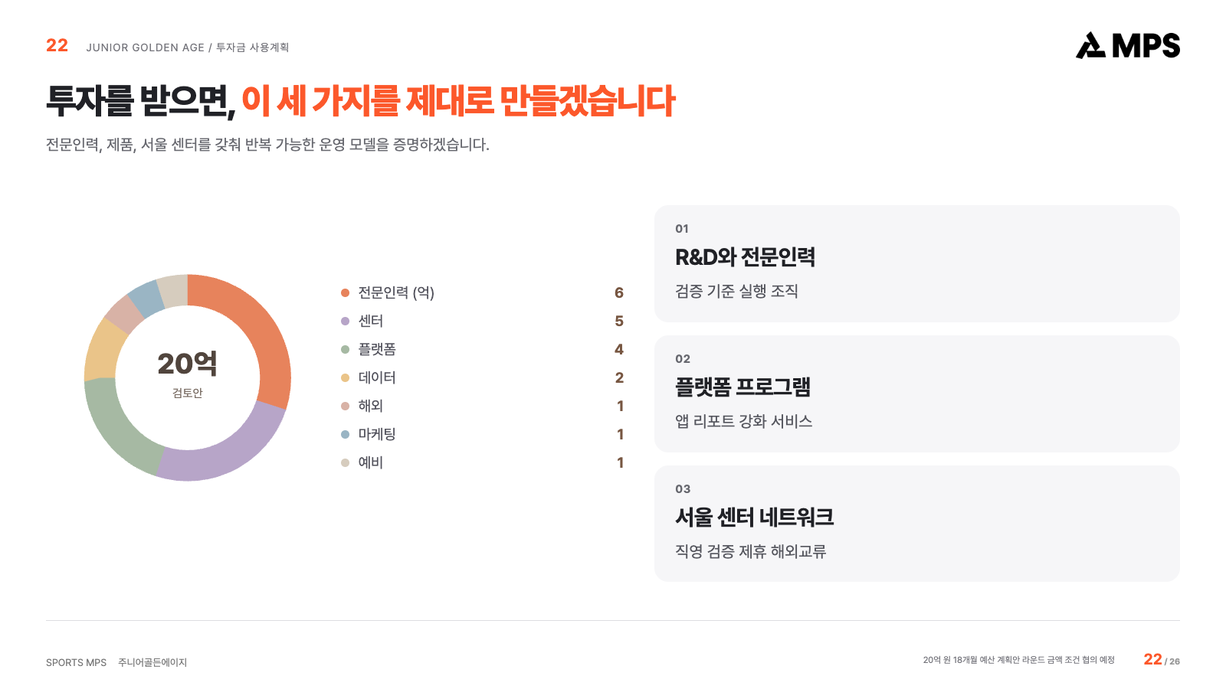
Notes:
투자를 받으면, 이 세 가지를 제대로 만들겠습니다
전문인력, 제품, 서울 센터를 갖춰 반복 가능한 운영 모델을 증명하겠습니다.
20억 원 18개월 예산 계획안 라운드 금액 조건 협의 예정
발표 참고(이전 상세 설명): 20억 투자 검토안 R&D 핵심인력 (억) 6 센터 구축 운영 5 플랫폼 앱 4 데이터 검증 2 해외교류 1 마케팅 1 예비비 1 과거 최소 검증안 8억 센터 검증 중심 서울 첫 거점 구축 운영 우선. R&D 제품 해외교류 범위는 단계 조정. 이번 조직 제품 가속안 20억 18개월 실행 검토 본사 전문인력 제품과 서울 R&D 센터 병행. 센터 직접 인건비는 월600만 원 기준. 현재 라운드 금액 조건은 미확정 센터비 본사 인력비 개발비의 중복 배분을 제거해 확정합니다.
문구 정리 전 참고: 20억 원 18개월 실행 검토안 / 라운드 금액 조건 미확정 원안: 7/21 IR p.23(20억), 9/8 IR p.26(8억). 20억 배분은 이번 제안 견적 전 가정. 인력비는 첫 항목에 통합, 개발 외주 시설비와 중복 제외.
원본 편집: 동봉 index.html 및 build_deck.py. 본 PPTX는 레이아웃 보존을 위한 슬라이드 이미지형입니다.

Slide 24
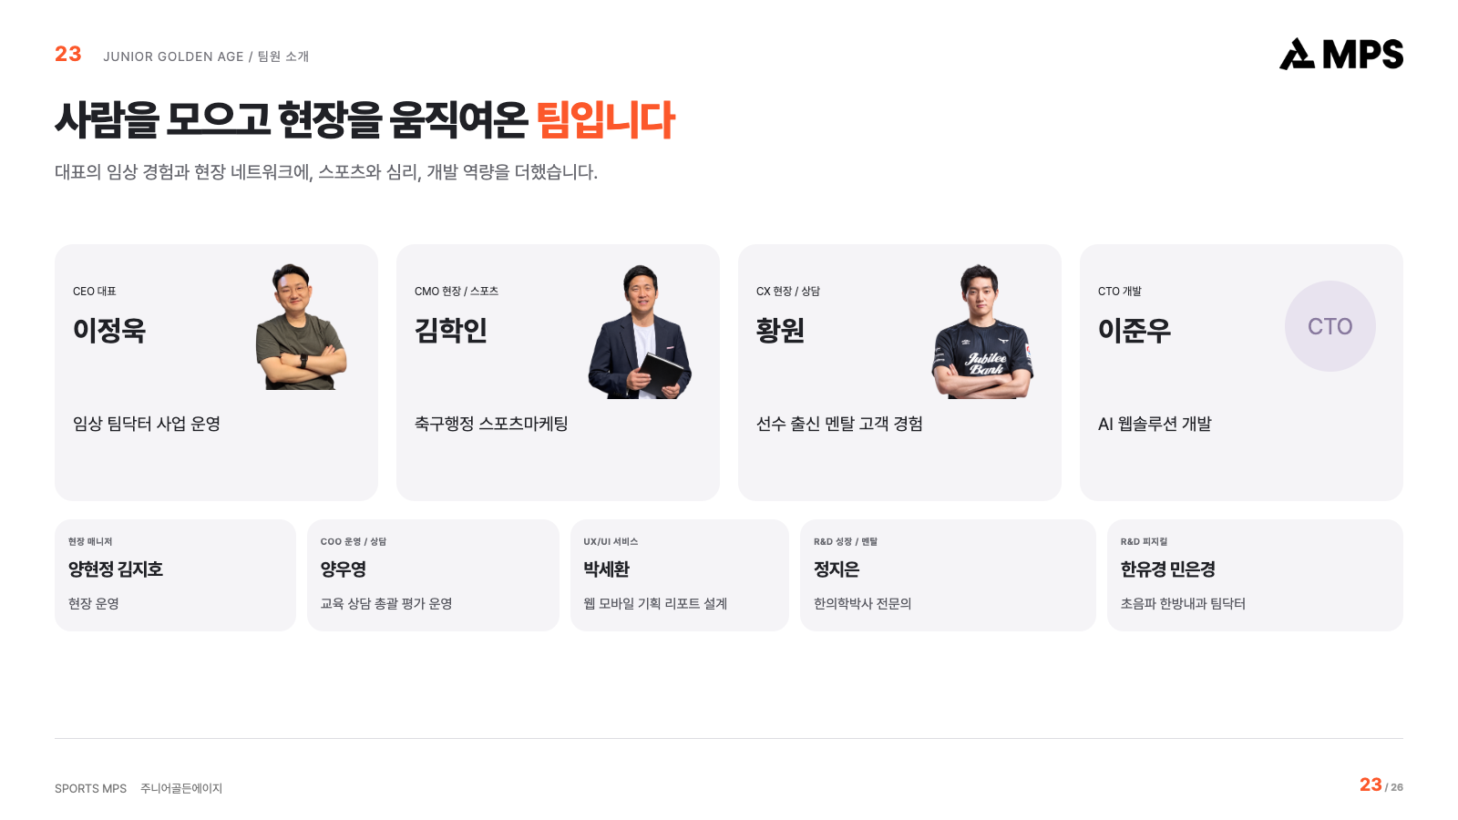
Notes:
사람을 모으고 현장을 움직여온 팀입니다
대표의 임상 경험과 현장 네트워크에, 스포츠와 심리, 개발 역량을 더했습니다.
문구 정리 전 참고: 대표의 임상 팀닥터 부모 경험을 제품과 현장 운영으로 근거: 7/21 9/8 팀 소개 및 9/22 사용자 수정 | 직책 경력은 내부자료 기준, 전원 상근 고용을 의미하지 않음. CTO 사진 미제공 상태.
원본 편집: 동봉 index.html 및 build_deck.py. 본 PPTX는 레이아웃 보존을 위한 슬라이드 이미지형입니다.

Slide 25
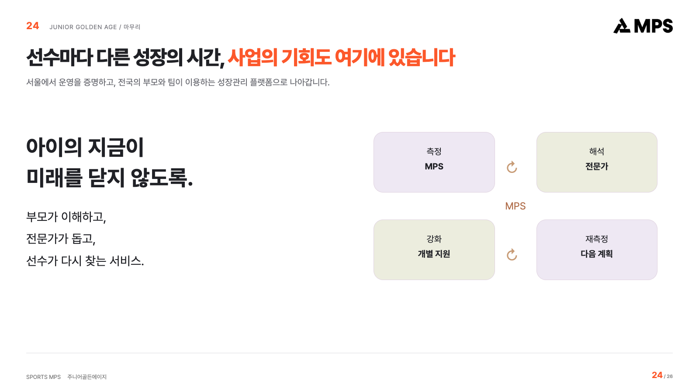
Notes:
선수마다 다른 성장의 시간, 사업의 기회도 여기에 있습니다
서울에서 운영을 증명하고, 전국의 부모와 팀이 이용하는 성장관리 플랫폼으로 나아갑니다.
발표 참고(이전 상세 설명): 팀 접점 측정 설명 개별 강화 반복 구매 재측정 변화 기록 추천 제휴 네트워크 MPS 성장 기록 사업 전환 유지 재계약 첫 결제율 /90일 유지율 /팀 재계약률 제품 관리의 실제 사용 주간 기록 /전문가 검토 /후속 조치 R&D 반복 데이터의 품질 동일선수 재측정 /결측 /측정 신뢰도
문구 정리 전 참고: 측정으로 이해하고, 함께 관리합니다. 자체 성장 구조 및 검증 KPI | 데이터 증가가 정확도 향상을 자동 보장하지 않음; 별도 검증 필요
원본 편집: 동봉 index.html 및 build_deck.py. 본 PPTX는 레이아웃 보존을 위한 슬라이드 이미지형입니다.

Slide 26
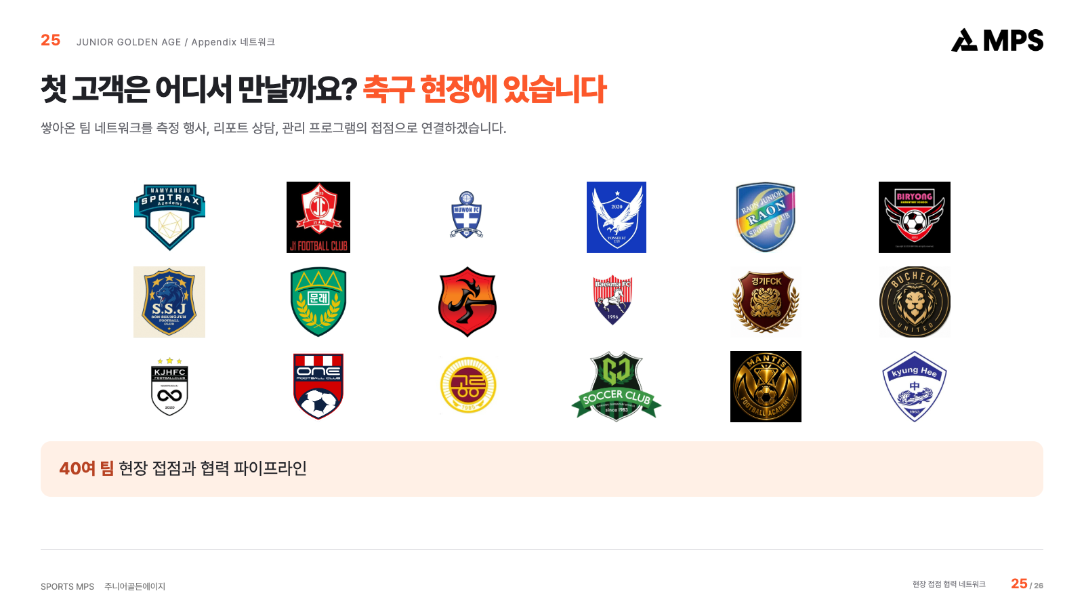
Notes:
첫 고객은 어디서 만날까요? 축구 현장에 있습니다
쌓아온 팀 네트워크를 측정 행사, 리포트 상담, 관리 프로그램의 접점으로 연결하겠습니다.
현장 접점 협력 네트워크
발표 참고(이전 상세 설명): 01 최초 발표 바이오밴딩 기반 관리 선수 부모 팀 센터 연결 02 2026.07.21 11종 평가 반복 수익 설문 파일럿 협력 접점 03 2026.09.08 30p 종합 IR 상시 관리 스튜디오 설계 04 2026.09 현재 리포트 지속 개편 데이터 플랫폼 고도화 83.1% 부모 325명 설문 검사 의향 있음 (%) 83.1 그 외 응답 (%) 16.9 현장 전문가 워크숍 기존 사업자료 950+ 측정 평가 기록 40여 팀 네트워크 표기
문구 정리 전 참고: 기존 사업자료에 수록된 팀 기관 네트워크 기존 사업제안서 사진자료/추가PPT 엠블럼 내부 네트워크 표기 | 현재 유료계약 독점 기관 보증을 의미하지 않음.
원본 편집: 동봉 index.html 및 build_deck.py. 본 PPTX는 레이아웃 보존을 위한 슬라이드 이미지형입니다.

Slide 27
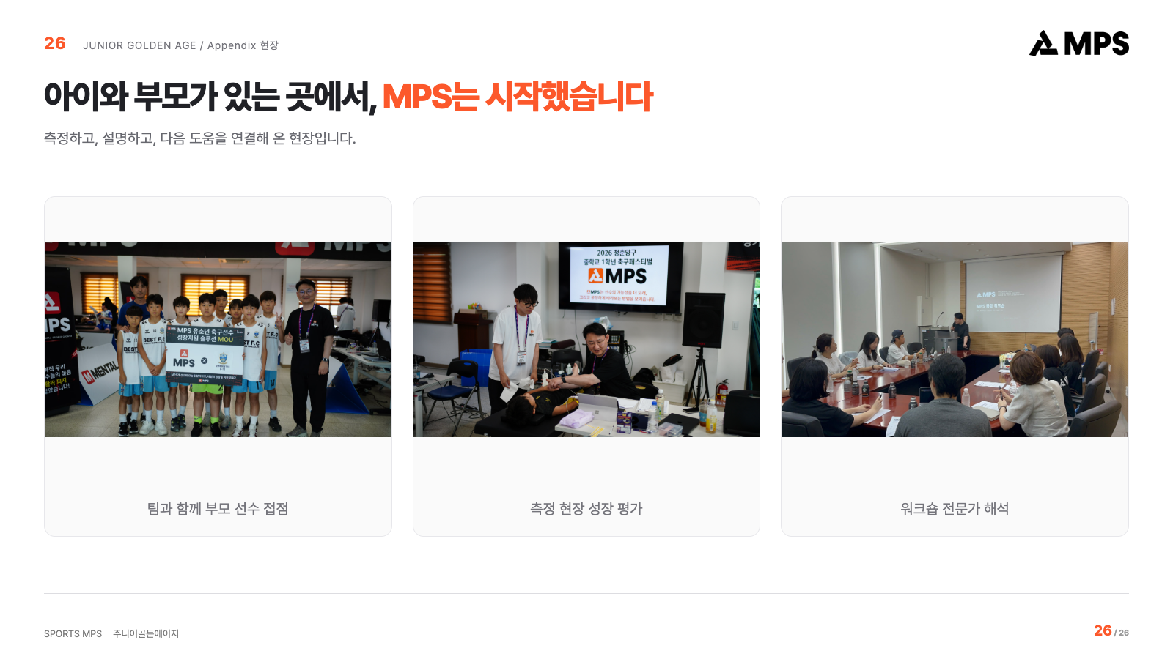
Notes:
아이와 부모가 있는 곳에서, MPS는 시작했습니다
측정하고, 설명하고, 다음 도움을 연결해 온 현장입니다.
발표 참고(이전 상세 설명): 01 최초 발표 바이오밴딩 기반 관리 선수 부모 팀 센터 연결 02 2026.07.21 11종 평가 반복 수익 설문 파일럿 협력 접점 03 2026.09.08 30p 종합 IR 상시 관리 스튜디오 설계 04 2026.09 현재 리포트 지속 개편 데이터 플랫폼 고도화 83.1% 부모 325명 설문 검사 의향 있음 (%) 83.1 그 외 응답 (%) 16.9 현장 전문가 워크숍 기존 사업자료 950+ 측정 평가 기록 40여 팀 네트워크 표기
문구 정리 전 참고: 사업제안서 사진자료: image20.jpeg growth-01.jpg image23.jpeg | 실제 과거 현장 사진; 전원 유료 고객 신규 계약을 뜻하지 않음.
현장의 리포트 설명에서 멘탈강화 모바일앱 기록과 프로선수 출신 멘토의 멘토링으로 고객 관계를 이어가는 계획이다.
원본 편집: 동봉 index.html 및 build_deck.py. 본 PPTX는 레이아웃 보존을 위한 슬라이드 이미지형입니다.

